Slide 1
Круг

Slide 2
Большой и маленький круг.

Slide 3
Сравни

Slide 4
Найди лишнее:

Slide 5
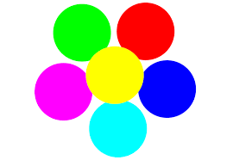

Slide 6
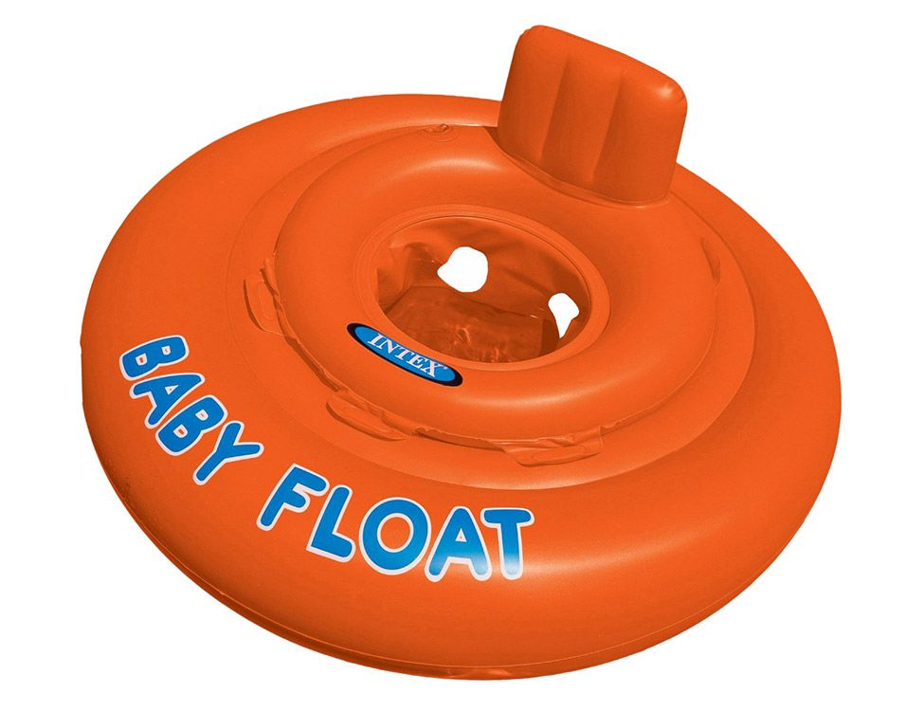
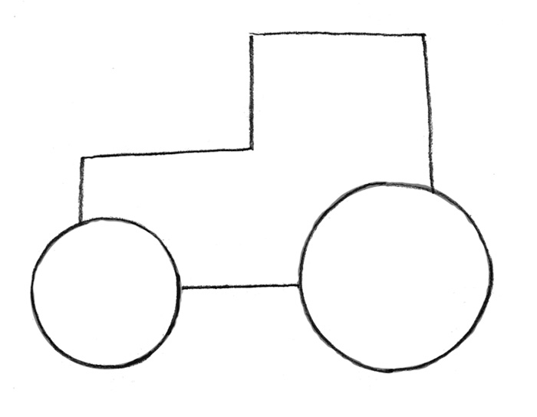
Круг в окружающей среде:

Slide 7
